Slide 1
STAROVĚK
Historická epocha, která je spojena se vznikem prvních státních útvarů na Středním východě, v oblasti Středomoří a jižní a východní Asie
První státní útvary vznikly v údolí velkých řek – příhodné přírodní podmínky – sklízelo se několikrát do roka – Eufrat, Tigris, Nil, Indus, Ganga, Chuang – che (Žlutá řeka), Jang – c – ťiang (Dlouhá řeka) příhodné přírodní

Slide 2
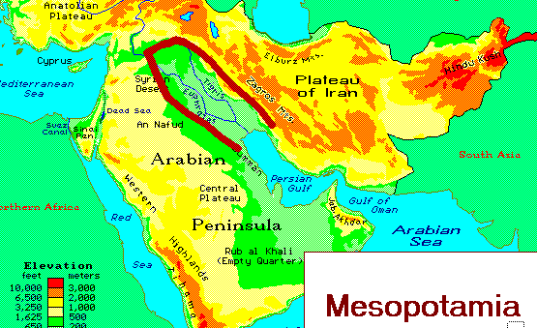
MEZOPOTÁMIE
Z řeckého slova Mesopotamia - meziříčí
Krajina mezi středním a dolním tokem Eufratu a Tigridu
První městské
státy - již v období
4 000 př.n.l.

Slide 3
Přírodní podmínky
Na severu – travnaté stepy, dostatek srážek
Na jihu – pravidelné záplavy – úrodná půda
Dostupný materiál – rákosí, hlína
Nedostatek materiálu – kámen, kov, dřevo
Pokrytí poptávky po materiálech - vedlo k výměnnému obchodu

Slide 4
SUMÉROVÉ
Národ, který ve 3. tisíciletí ovládl jižní Mezopotámii
Země byla rovná a úrodná – dobře se obdělávala
Málo sražek, v létě byla zem vyprahlá – výstavba zavlažovacích kanálů, umělých nádrží
Vynalezli písmo – klínové
Psali na hliněné destičky - jednoduché geometrické tvary jako koule, disky, kužely, čtyřstěny a válce
Nutnost záznamů vznikl z potřeby zaznamenávat - počet zemědělských plodin, či vyráběného zboží
Vynález kola a hrnčířského kruhu

Slide 5
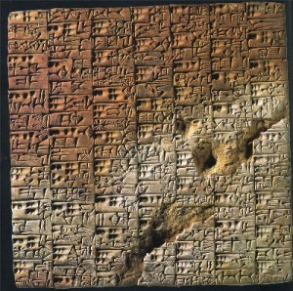
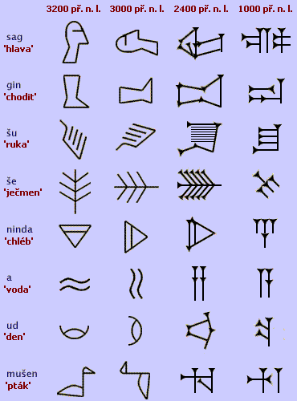
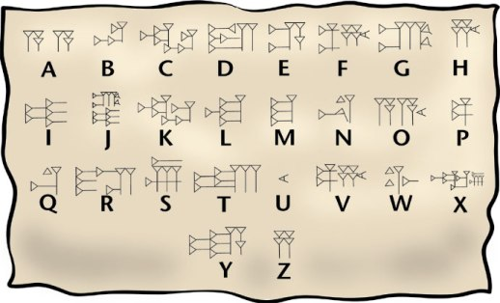
KLÍNOVÉ PÍSMO

Slide 6
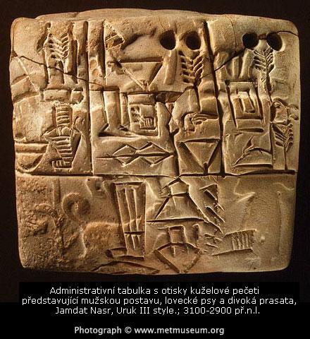

Slide 7
Domy stavěli na březích řeky
Materiál – sušené cihly
Příbytky pro zvířata – z rákosu
Lidé se dělili na podané (jejich ůkolem bylo sloužit), šlechtu (měla starat o poddané) a na kněží (prostředníky mezi lidem a bohy)
Do školy chodili jen chlapci
V chrámech sloužili bohům kněží - vzdělaní.
Sumerské chrámy - zikkuraty

Slide 8
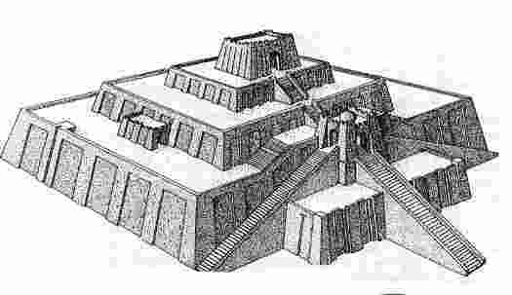
ZIKKURAT – stupňovitý chrám náboženské a hospodářské středisko
Vysoký několik desítek metrů skládal se z několika teras nad sebou a na vrcholu bylo schodiště vedoucí ke svatyni (tam sestupoval bůh)

Slide 9
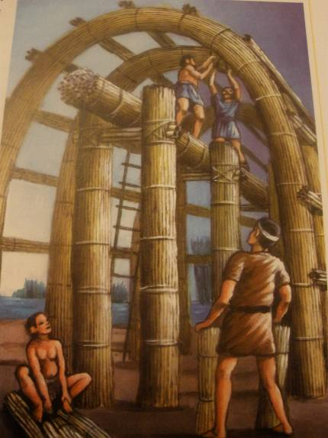

Slide 10
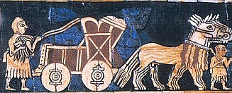

Slide 11
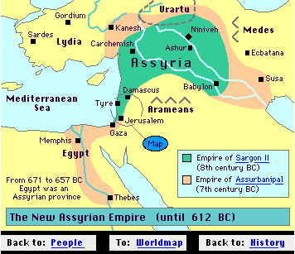
ASÝRIE
Vznikla v severní Mezopotámii
Akkadský panovník dobyl Sumer a sjednotil všechny městské státy(kolem roku 2340 př.n.l.)
Asýrie si podmanila
Babylón a postupně
ovládla celou oblast
Mezopotámie,
Palestiny i Egypta

Slide 12
Král Aššurbanipal
(vládl 669 – 631 př. n. l.)
Nejvýznamnějším panovníkem Asýrie
Nejstarší města Ur, Uruk, Lagaš, Kiš, Uma, Eridu, Elam, Larsa
Přestavěl sídelní město NINIVE
Založil knihovnu n Ninive -zachovalo se
asi 23 000 hliněných tabulek
seznamy králů
dopisy
úřední záznamy
odborná díla (lékařská)
básně a hrdinské eposy - epos o Gilgamešovi
612 – konec asyrské říše - babylonský král Nabopalassar se spojil s dalšími národy dobyl Ninive

Slide 13
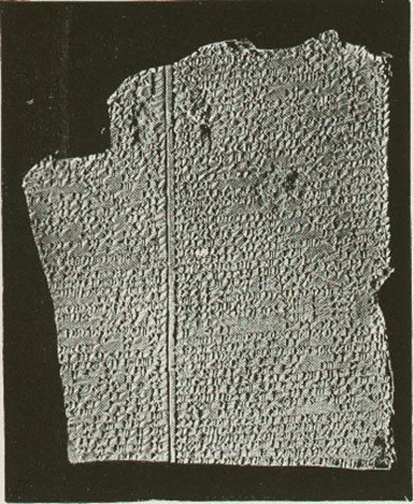
Epos o Gilgamešovi
Epos pochází z 2.tisíciletí př.n.l. líčící dobrodružství sumerského krále Gilgameše

Slide 14
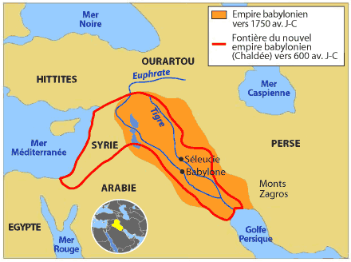
BABYLONIE
Říše vznikla kolem roku 1900 př.n.l.
Jméno převzala od města Babylon – sídlo králů

Slide 15
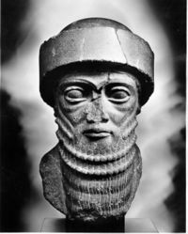
CHAMMURAPI
Jeden z nejvýznamnějších panovníků (18. století př. n. l.)
Velice moudrý, za jeho vlády země bohatla
Usiloval o pořádek a právo v zemi - nechal sepsat zákoník
= Chammurapiho zákoník –
koupě, prodej
manželské vztahy
vztahy mezi rodiči a dětmi
dědické pře, trestné činy
Tresty: pokuty, zabavení majetku,
tresty na životě,
nucené práce

Slide 16
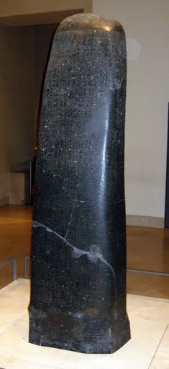
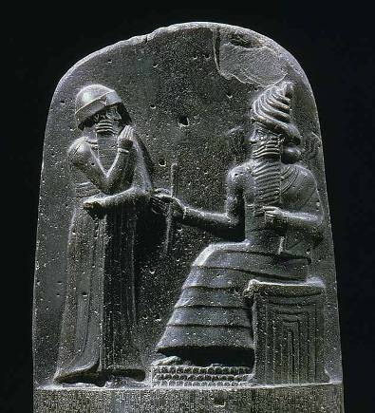
Zákoník je vytesán do 2.25 m vysoké čedičové stély
Nad textem zákoníku je zobrazen sám
panovník,jak přebírá odznaky vladařské
moci od boha slunce

Slide 17
Nabukadnezar II
6 st .př. n. l.
Dobyl město Jeruzalém odvezl Židy do Babylonu na stavbu Babylonské věže
Přestavil Babylon – byl považován za nejkrásnější město Blízkého východu (hradby dlouhé 18 km, v něm 53 chrámů a královský palác).
Do města se vstupovalo Ištařinou bránou(bohyně smyslné lásky a války)
Mezi nejslavnější stavby patřil babylonský zikkurat vysoký 90m. a visuté Semiradiny zahrady
Po jeho smrti říše upadala - dobyta Peršany roku 539 př. n. l.

Slide 18
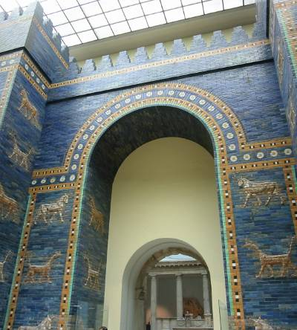
Ištařina brána
Bohatě vyzdobená glazurovými cihlami,
s reliéfními motivy
bájných zvířat, draků,
lvů a býků

Slide 19
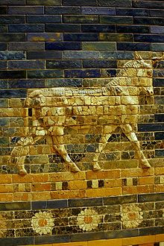
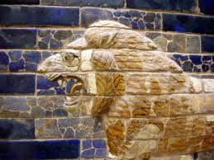
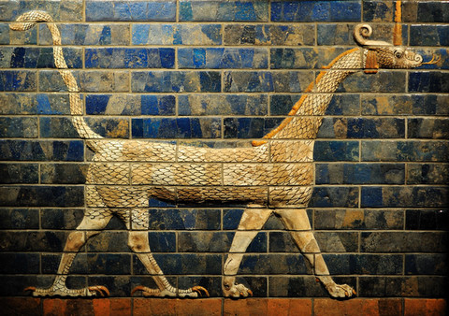

Slide 20
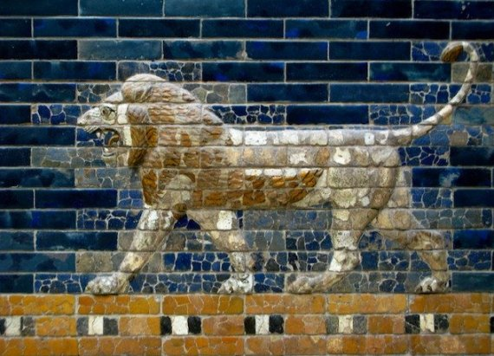

Slide 21
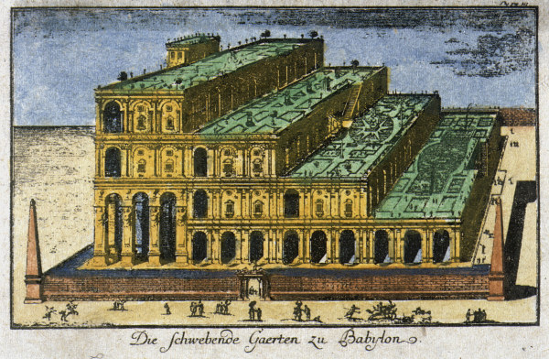
Visuté zahrady Semiramidiny jeden ze sedmi divů světa

Slide 22
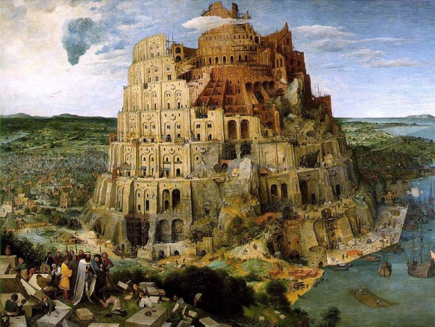
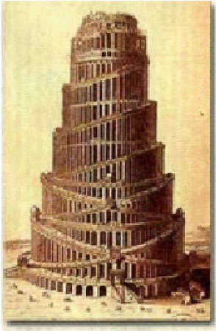
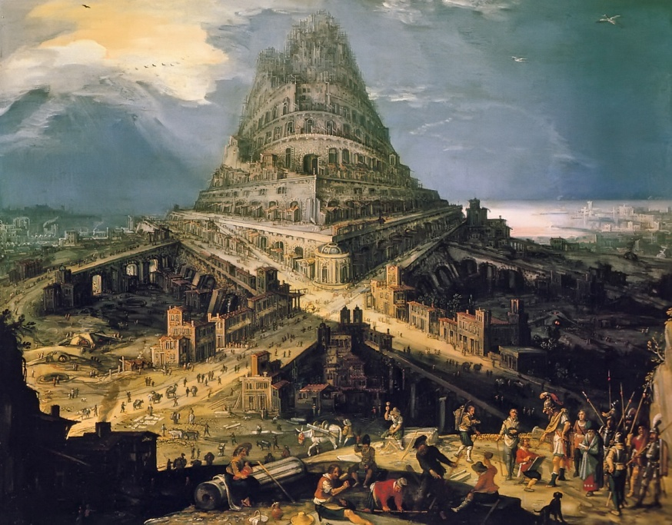
Babylonská věž - zikkurat

Slide 23
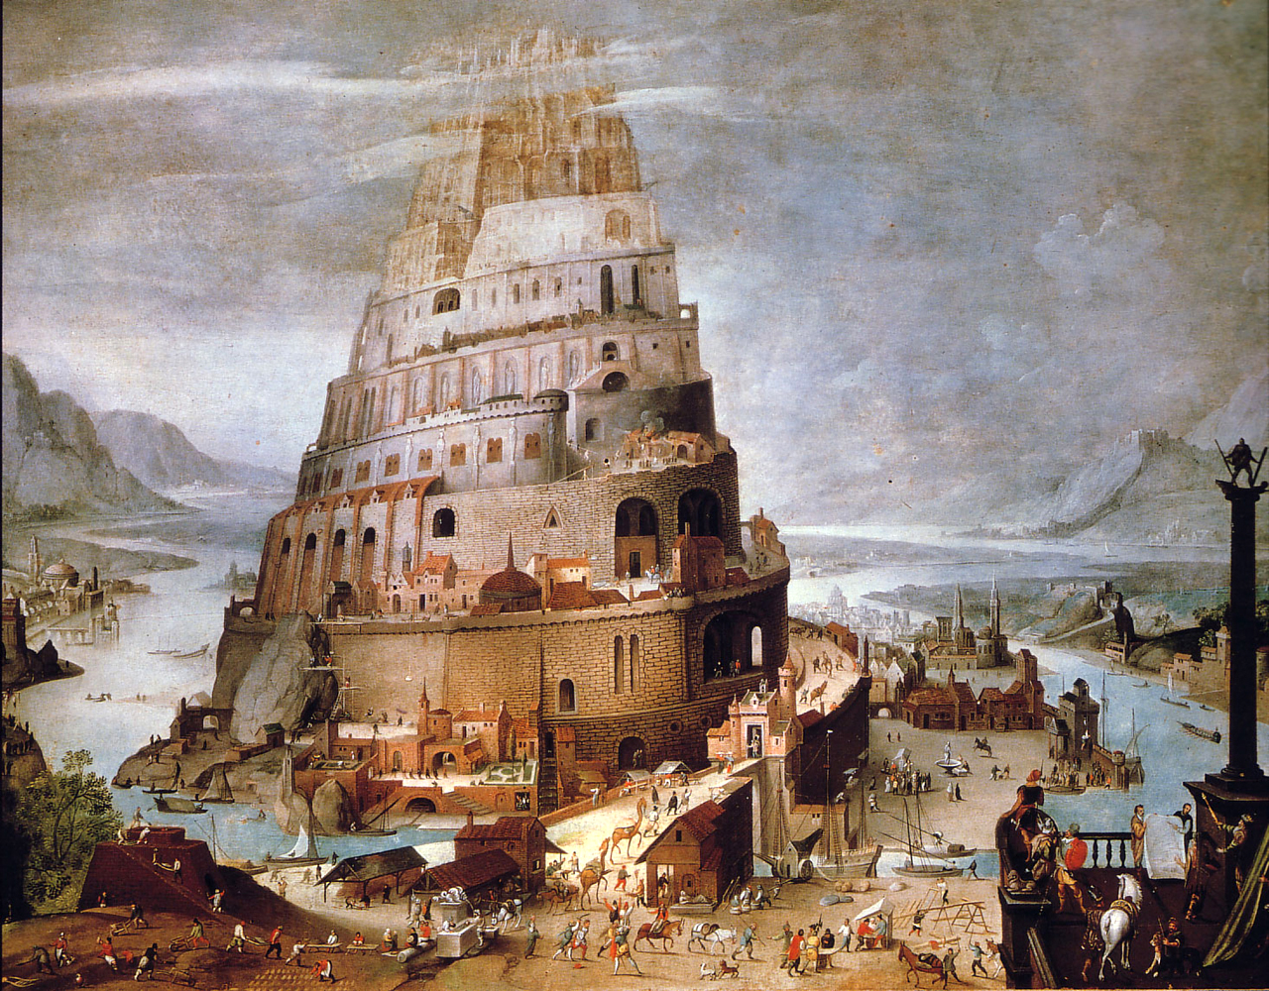

Slide 24
Přínos celé mezopotamské civilizace
a) Zemědělství - systém zavlažování - budování záchytných nádrží, které uchovávaly vodu z období dešťů pro období sucha. Zápřah dobytka do rádla.
b) Řemesla- zpracování většiny kovů (železo až později) - hlavně měď a bronz. Hrnčířský kruh. V textilní výrobě převažuje vlnařství.
c) Stavitelství - plánovité stavitelství, cihly, malta, jako pojivo i asfalt, znalost klenby. V monumentálním stavitelství - zikkuraty - stupňovité věže k náboženským a astronomickým účelům.
d) Doprava- vynález kola a vozu.
e) Písmo- klínové.
f) Věda - v matematice šedesátková soustava. Znalost velké a malé násobilky, druhé i třetí mocniny, znalost rovnic. V astronomii - kalendář = rok má 365 měsíčních dnů, proto přestupný měsíc, den a noc má 24 hodin. Náboženství - polyteismus. Např. bohové Sín, Marduk, Ištar. Člověk byl stvořen z hlíny, aby sloužil bohům.
g)Kultura - nejstarší literární památka Epos o Gilgamešovi.

